Slide 1
Téma: Mäso, ryby, vajcia, strukoviny v spojení s prípravou pokrmov
Marcus Uhrínek, Erik Šeliga, 4.ročník ZŠ Prievaly

Slide 2
Zoznam aktivít
Informácie o strukovinách,vajciach, príprava cícerovej nátierky
Príprava zdravých pokrmov
Príprava veselej desiatej
Beseda s rybárom
Príprava pokrmu z kapra

Slide 3
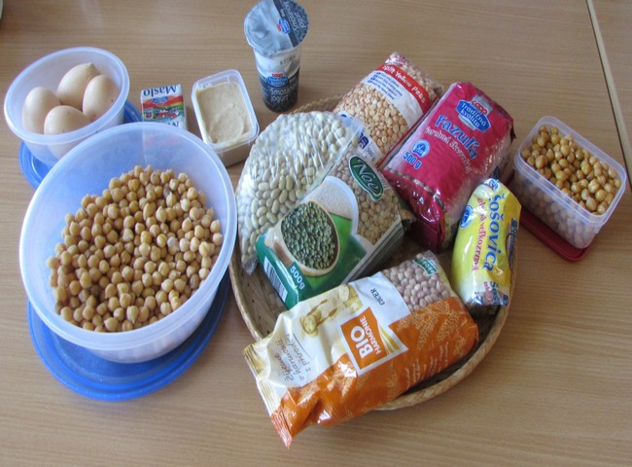
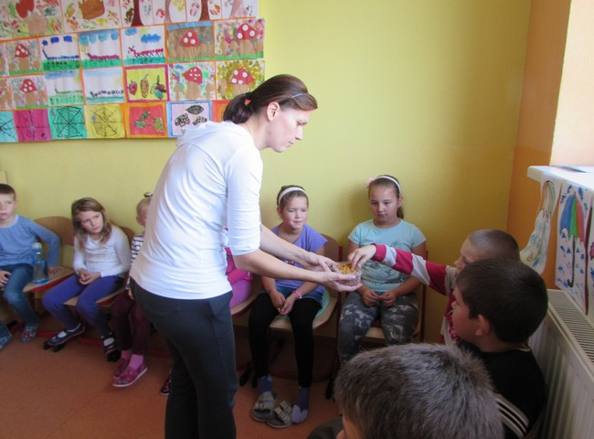
Strukoviny, vajcia a príprava cícerovej nátierky
Zoznámili sme sa s rôznymi strukovinami. Vysvetlili nám význam strukovín a vajec pre náš zdravý vývoj. Najviac nás zaujala neznáma strukovina cícer, ktorý sme ochutnali pečený aj varený. Robili sme z neho nátierku, ktorá nám, veľmi chutila.

Slide 4
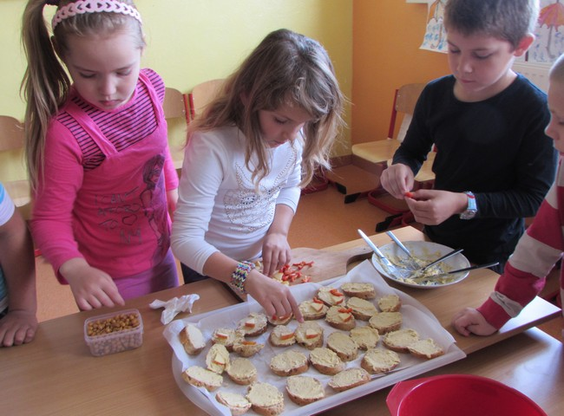
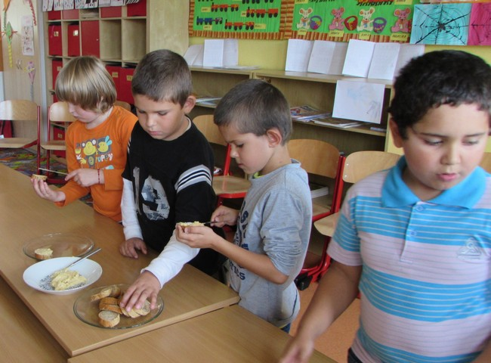
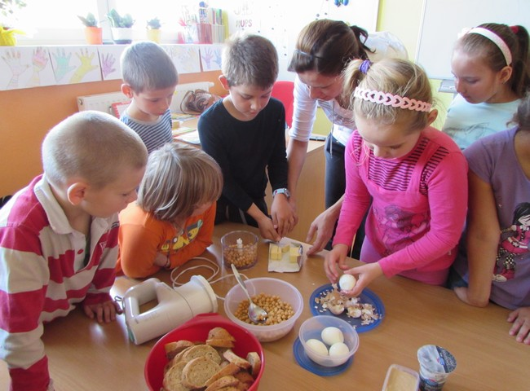
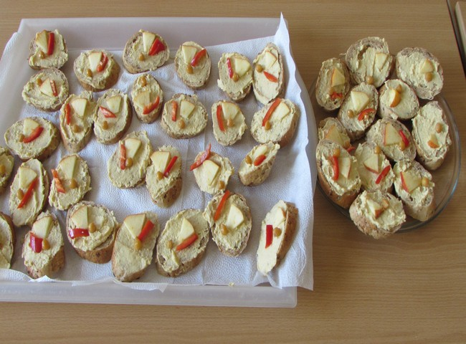

Slide 5
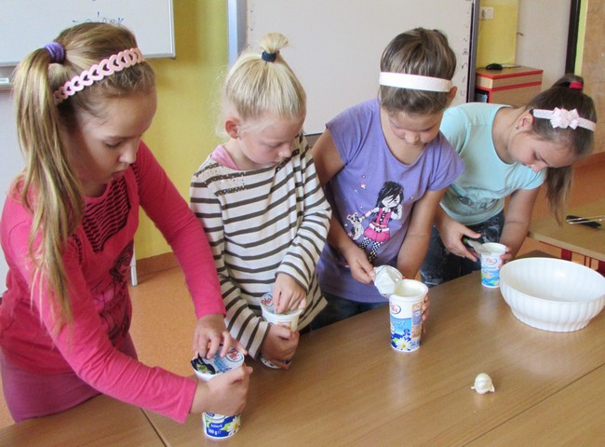
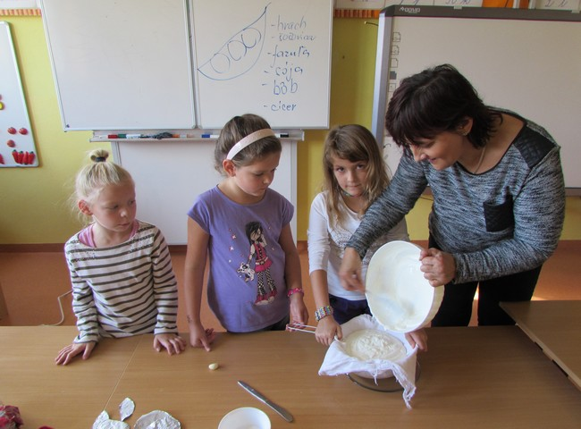
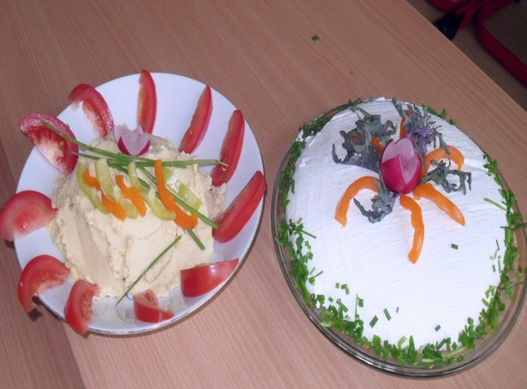
Príprava zdravých pokrmov
Naučili sme sa pripraviť syr Lučina podľa receptu. Veľmi nám chutil.

Slide 6
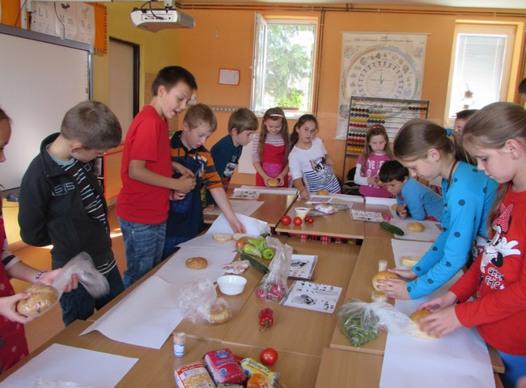
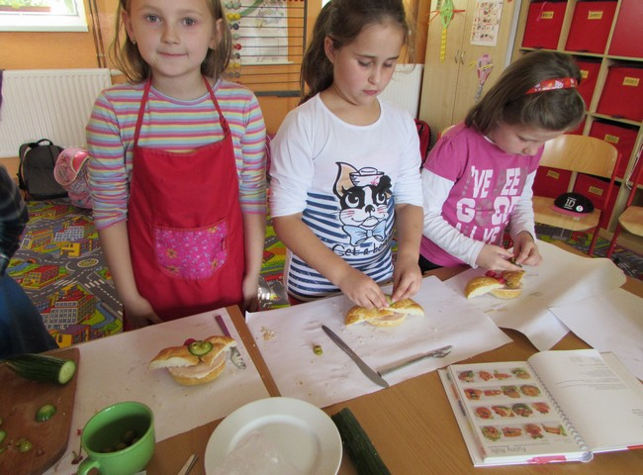
Príprava veselej desiatej
Naučili sme sa pripraviť veselú desiatu zo zdravých potravín: nátierky, syru, strukovín a zeleniny. Robili sme podľa návodu zvieratká, rozprávkové bytosti.

Slide 7
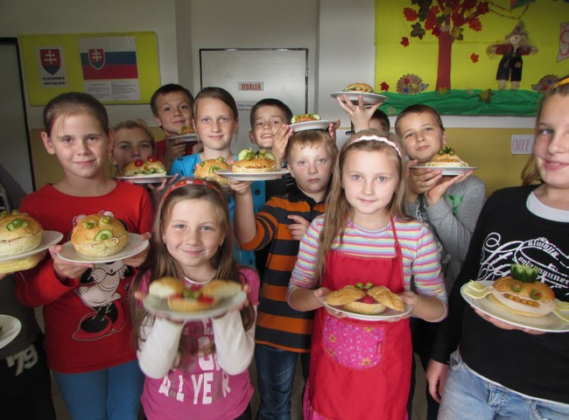
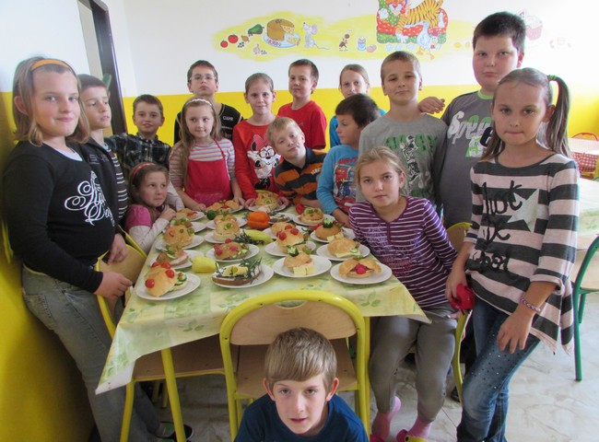
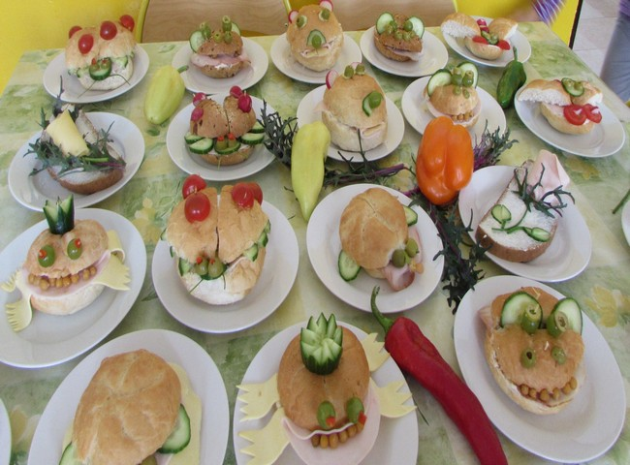

Slide 8
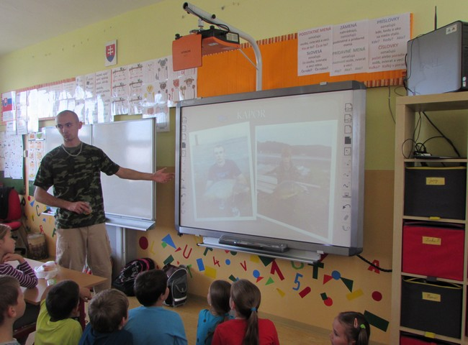
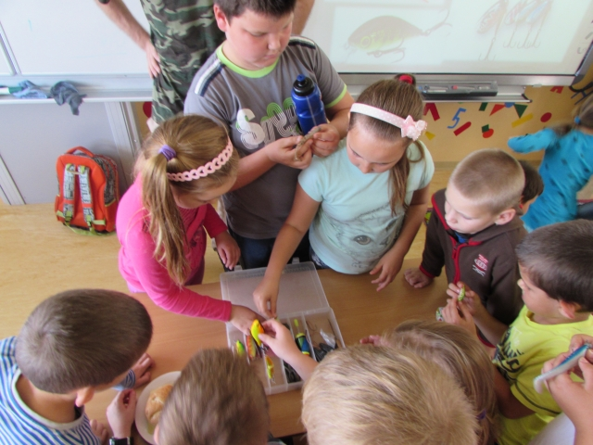
Beseda s rybárom
Prišiel medzi nás brat našej spolužiačky, ktorý je vášnivým rybárom. Porozprával nám pomocou svojej vlastnej prezentácie o našich rybách, aký majú význam pre náš organizmus, o vitamínoch v rybom mäse. Spomenuli sa aj iné druhy mäsa a prečo treba jesť mäso. Dozvedeli sme sa informácie o rybárstve, práci rybárov, poukazoval pomôcky, ktoré používa pri love. Zaujali nás jeho úlovky. Najväčšiu radosť nám urobil živý kapor.

Slide 9
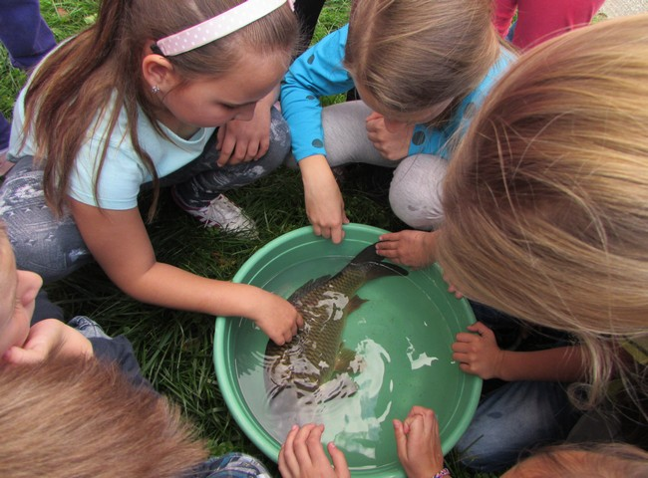
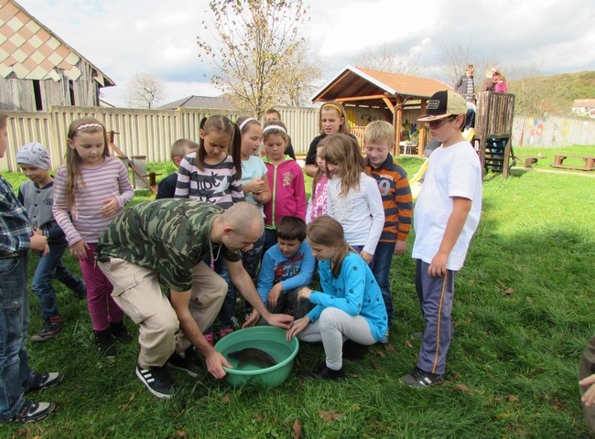
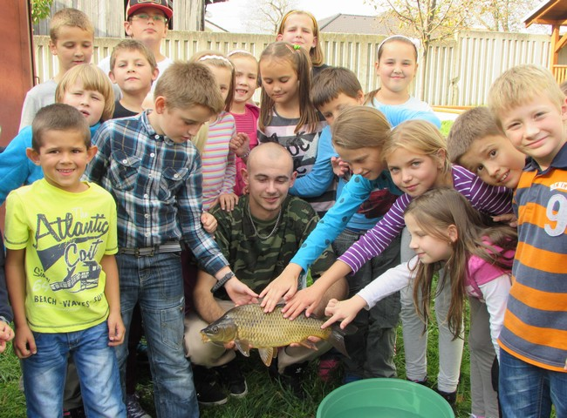

Slide 10
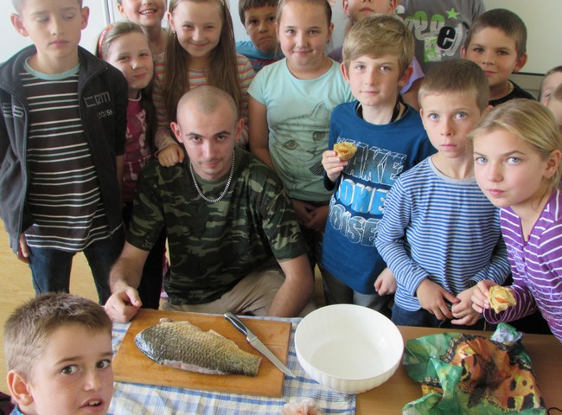
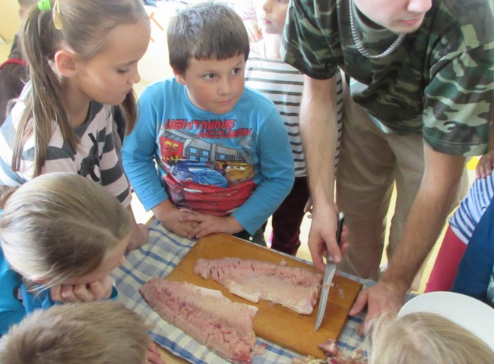
Príprava pokrmu z kapra
Dominik nám priniesol na ochutnanie kapra v cesnakovom cestíčku. Tiež nám ukázal ako sa urobia urobia filety z kapra, prerežú kostičky, ako si môže pripraviť rybu. Dali sme ju upiecť a všetko sme zjedli.

Slide 11
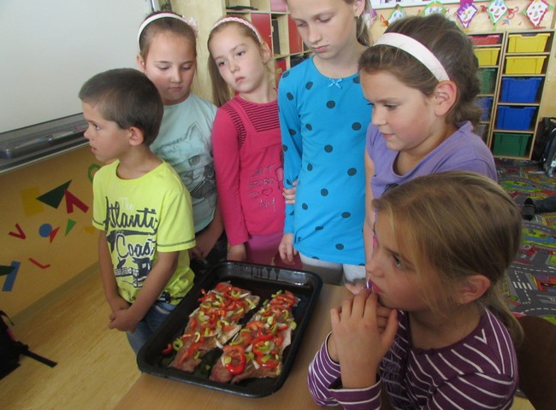
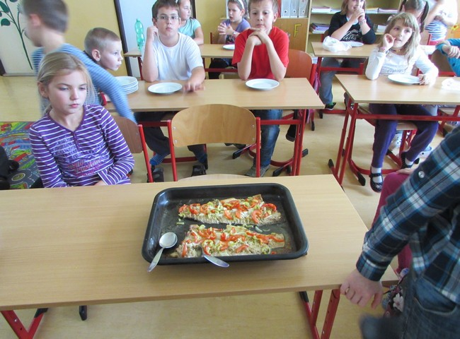
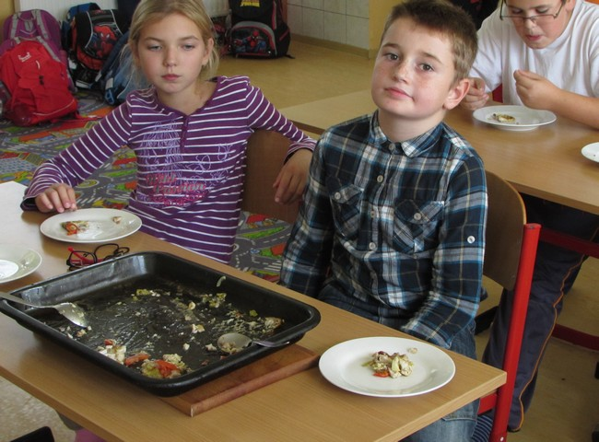

Slide 12
Požadované údaje
Názov a adresa školy: Základná škola Prievaly 187,906 34 Prievaly
Kontaktná osoba: Mgr. Svetlana Vachová
Mobil: 0906 768 253 email:svetlanavach@gmail.com
Meno a priezvisko žiaka, ktorý pripravoval súťažný príspevok: Marcus Uhrínek, Erik Šeliga, 4.ročník
Počet žiakov zapojených do témy: 31
Celkový počet žiakov : 33
Názov témy: Tuky, sladkosti a soľ, zdravý aktívny životný štýl
Poznámka:
Naša škola je neplnoorganizovaná. Má dve triedy so spojenými ročníkmi. Počas celého týždňa sa väčšina žiakov(okrem chorých) zapojili do aktivít vyhlásených na dané témy. Tie prebiehali doobeda aj poobede po vyučovaní. Snažili sme sa vtiahnuť do projektu rodičov, príbuzných žiakov, ktorí sa niektorých aktivít aktívne zúčastnili. Všetky aktivity boli postupne zdokumentované uverejňované aj s receptami na našej stránke www.zs.prievaly.sk

